Slide 1




Тренажерный комплекс практикоориентированного изучения совместного функционирования устройств СЦБ и бортовых приборов безопасности
https://pt.2035.university/project/trenazernyj-kompleks-praktikoorientirovannogo-izucenia-sovmestnogo-funkcionirovania-ustrojstv-scb-i-bortovyh-priborov-bezopasnosti

Slide 2
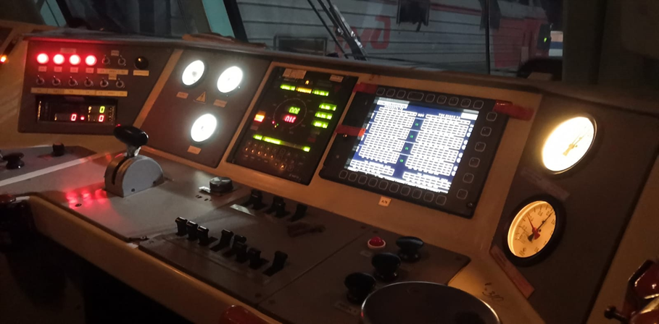
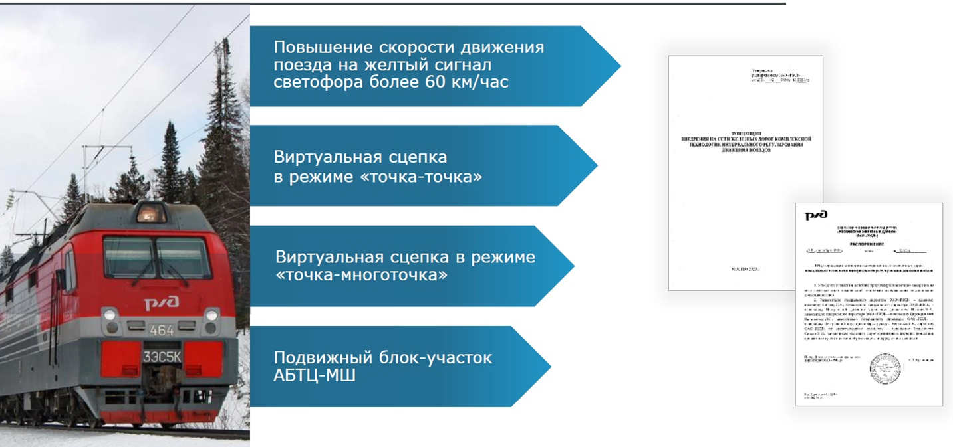
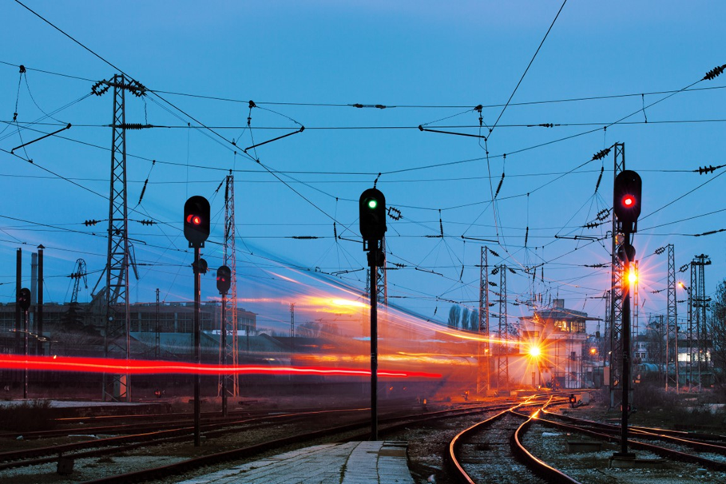
Роль Современных систем интервального регулирования при развитии Восточного полигона
актуальность
«Концепция внедрения на сети железных дорог комплексной технологии интервального регулирования движения поездов» Расп. ОАО «РЖД» №2123/р от 20.09.2020
2

Slide 3
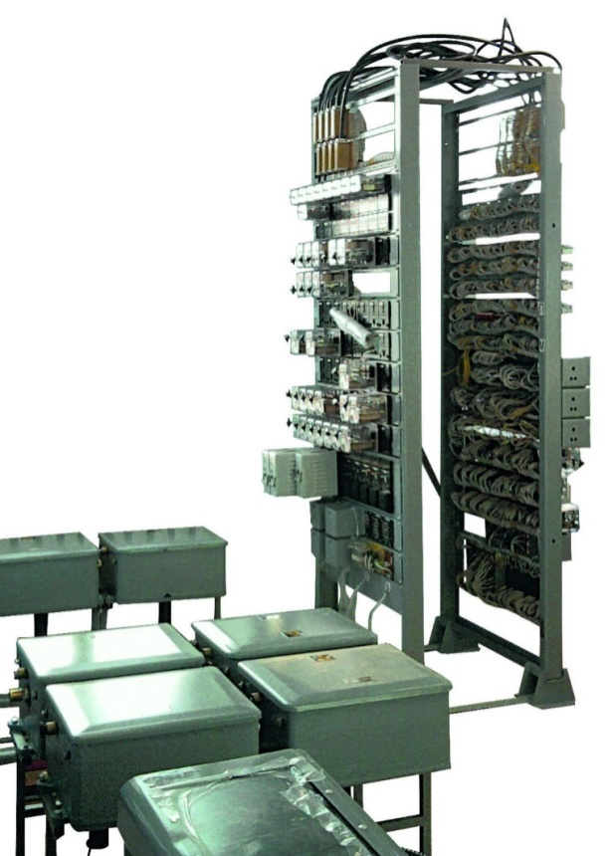
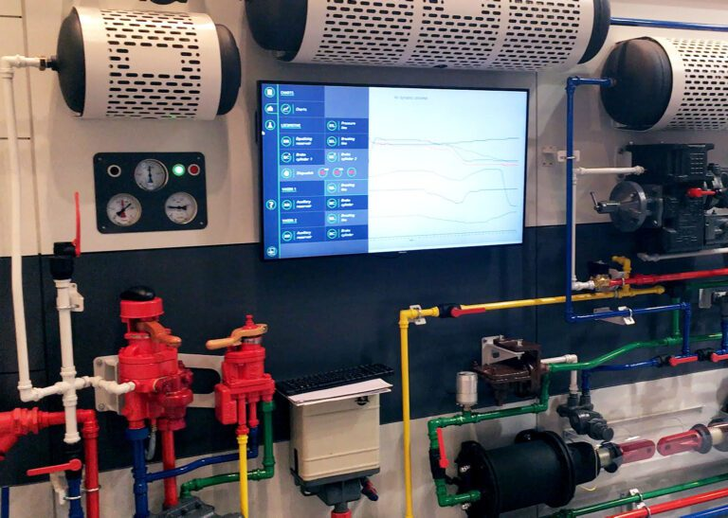
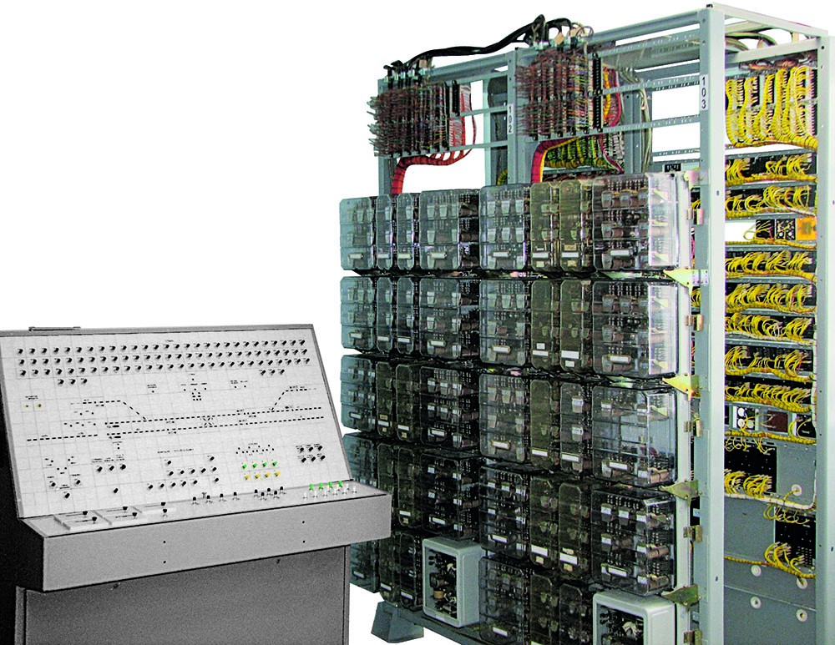

Анализ рынка:
- отсутствие учебных тренажеров интегрирующих напольные и бортовые системы безопасности (АЛСН и КЛУБ-У, САУТ);
- отсутствие современной многозначной локомотивной сигнализации АЛС-ЕН.
Отставание функционала учебных тренажеров от внедряемых Современных систем интервального регулирования
проблема
Источник: https://www.smart-simulators.ru/пневмостенд
Источник: https://5437-00.ural-soft.info/catalog/apparatnye-trenazhernye-kompleksy/trenazhery-kompleksnogo-ispolneniya/kompleks-1/
Источник: https://5437-00.ural-soft.info/catalog/apparatnye-trenazhernye-kompleksy/trenazhery-sistem-intervalnogo-regulirovaniya/avtoblokirovka-s-tonalnymi-relsovymi-cepyami/

Slide 4
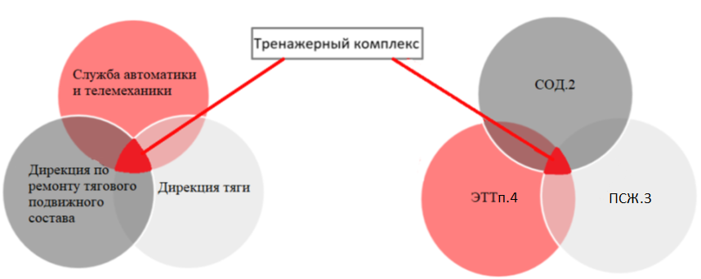
Решение
Тренажерный комплекс, интегрирующий напольные устройства СЦБ, бортовые приборы безопасности и пневматическое торможение
Междисциплинарный:
на стыке компетенций структур ОАО «РЖД»: Ш, Т, ТР, Д);
разных специальностей: СОД.2; ЭТТп.4; ПСЖ.3.
Для профильных дисциплин:
Современные системы интервального регулирования (СОД.2);
Эксплуатация электроподвижного состава (ЭТТп.4);
Тормозные системы и приборы безопасности ЭПС (ПСЖ.3).
4

Slide 5
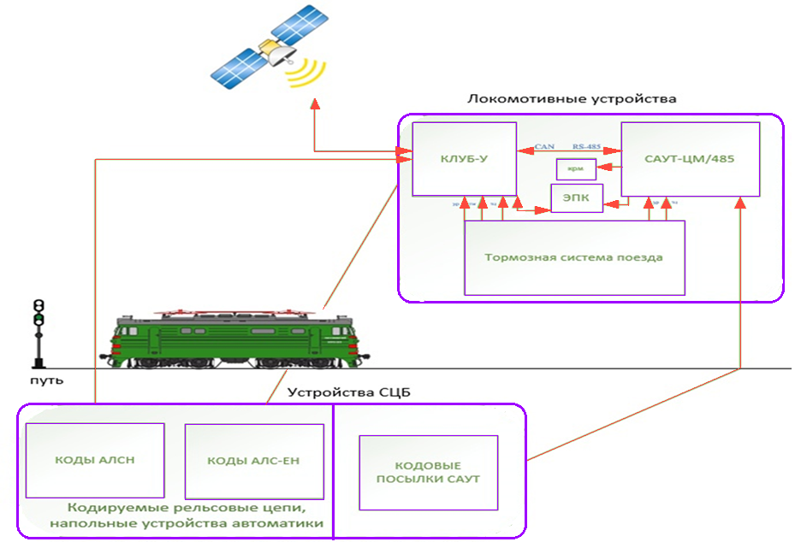
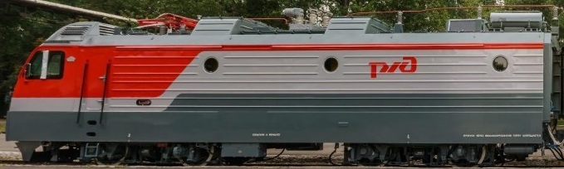
Решение
Структурная схема Тренажерного комплекса
5

Slide 6
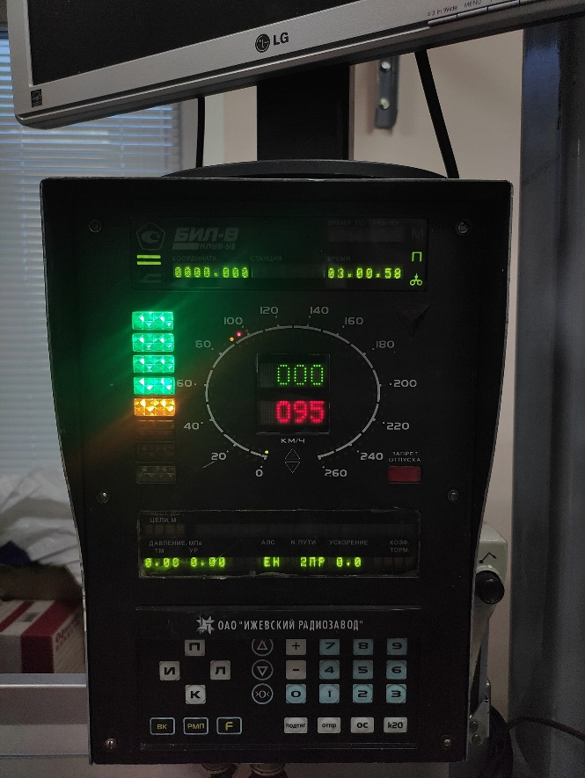
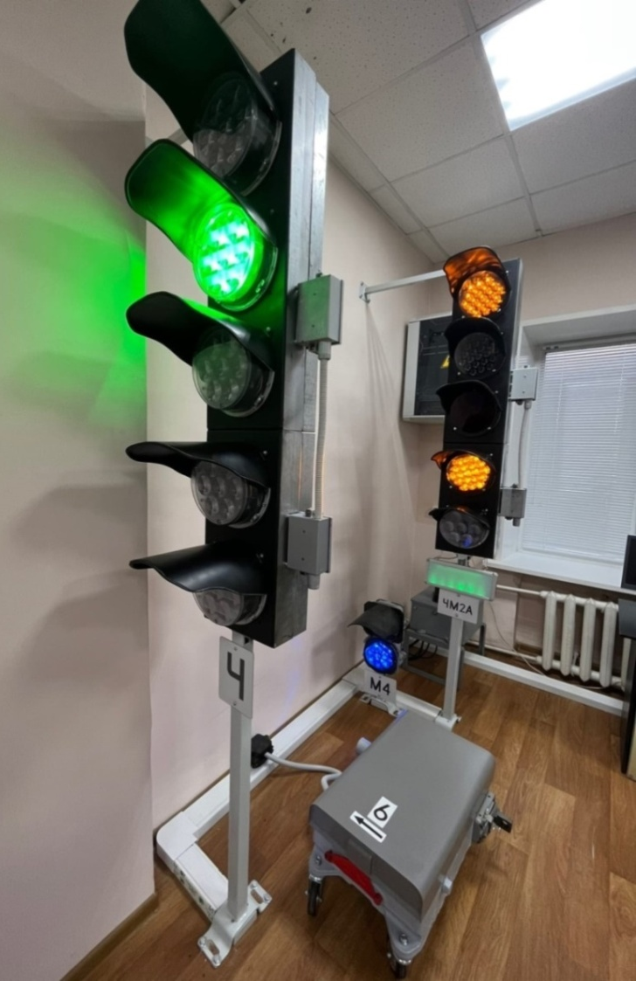
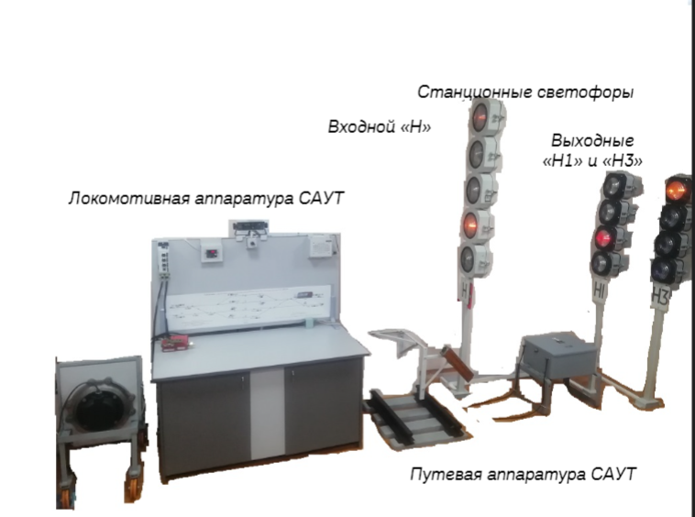
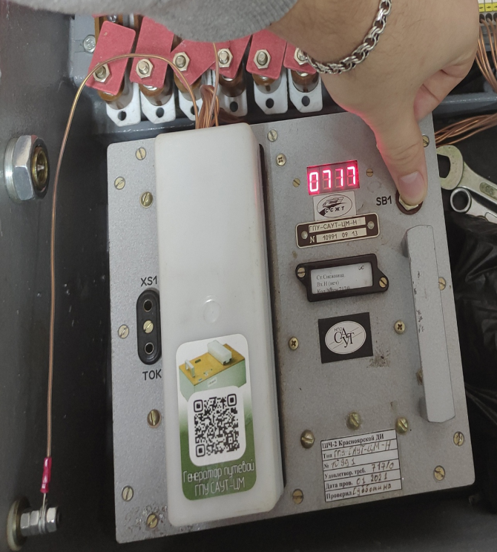
Описание продукта
Состав тренажерного комплекса:
АЛСН и АЛС-ЕН
Напольные устройства СЦБ
САУТ-ЦМ и САУТ-ЦМ/485
КЛУБ-У
Пневматическая система торможения
ТСКБМ
6

Slide 7
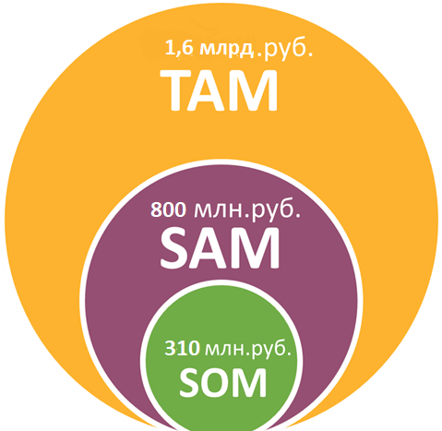
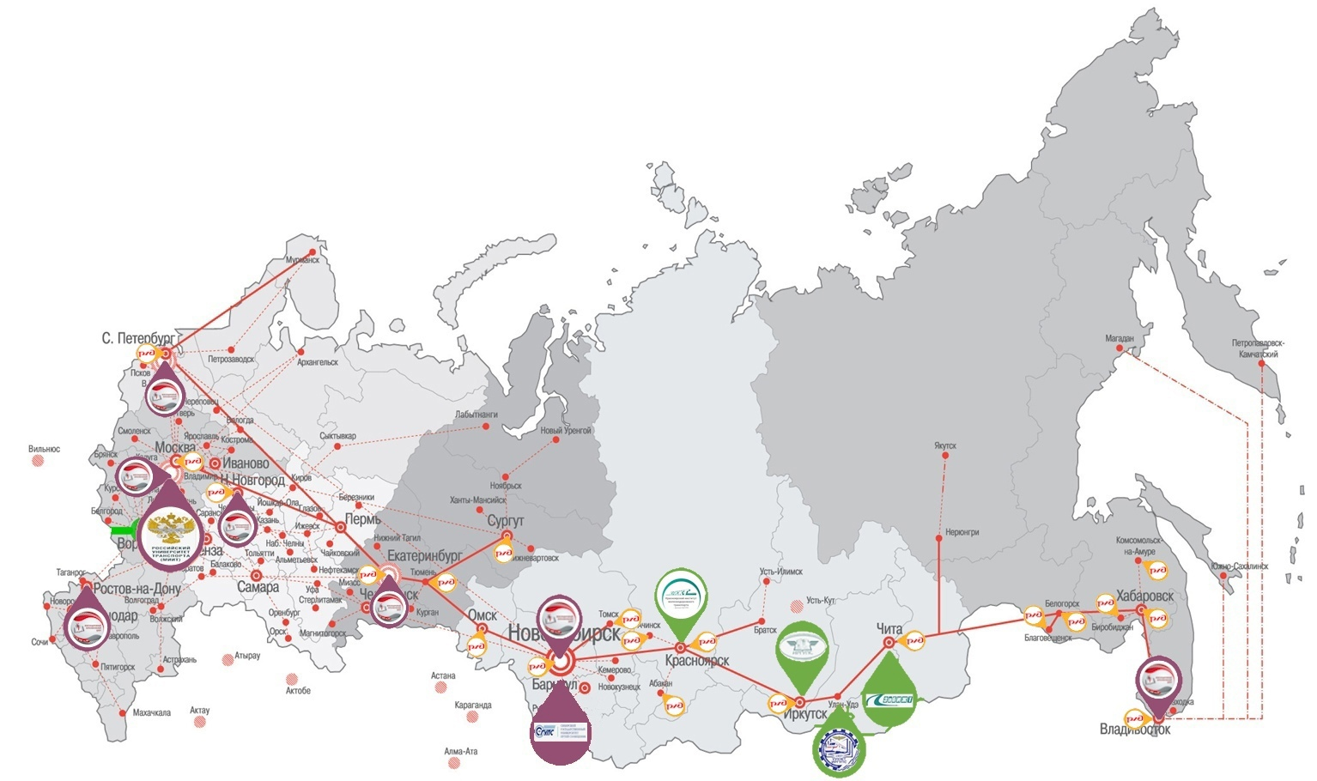
Рынок и ЭКОНОМИКА ПРОЕКТА
Структурные подразделения (ШЧ,ТЧ,ТЧЭ) на сети дорог ОАО «РЖД», АО «СУЭК» и др. жд
Дорожные учебные центры ОАО «РЖД»
Университетский комплекс
РОСЖЕЛДОР и МИНТРАНС
7

Slide 8
Конкурентный анализ
Параметр | Создаваемый продукт | Основные конкуренты
Наименование | «Тренажер ССИРДП» | «НПЦ НовАТранс» (прямой) | «SMART SIMULATION» (косвенный) | «НПП Учтех Профи» (косвенный)
Интеграция напольных и бортовых устройств | Да | Нет | Нет | Нет
Аппаратура САУТ | Да | Нет | Нет | Нет
Возможность АЛС-ЕН | Да | Нет | Нет | Нет
Известность продукта | Нет | Да | Да | Да
Объем охватываемого рынка | Все железнодорожные образовательные учреждения | Все железнодорожные образовательные учреждения | Все железнодорожные образовательные учреждения | Все образовательные учреждения
Стоимость (ср.) | 16,3 млн.руб | 23 млн.руб | 17 млн.руб | 5 млн.руб
Страна-производитель | Россия | Россия | Россия | Россия
8

Slide 9





Бизнес-модель
Ключевые партнеры
Ключевые виды
деятельности
Потоки поступления
доходов
Типы взаимоотношения с клиентами
Сегментация потребителей
Создание учебных тренажёров под «ключ»
2. Техническое
обслуживание
тренажеров
Продажа тренажеров
Установка и настройка тренажеров
Постгарантийное обслуживание
Индивидуальный подход
Совместная работа с потребителями
индивидуальное или групповое обучение
Железнодорожные образовательные учреждения
РОСЖЕЛДОР
Каналы распространения
Ценностное предложение
Выставки
Сайт компании
Соц.сети
Корпоративная почта
Повышение качества подготовки современных кадров
Структура издержек
Ключевые ресурсы
1.Закупка комплектующих; 2. Патентование; 3. ФОТ; 4. Ресурсы
1. Интеллектуальная собственность; 2. Доступ к корпоративной библиотеке; 3. Высококвалифицированный консультационный персонал;
9
9

Slide 10
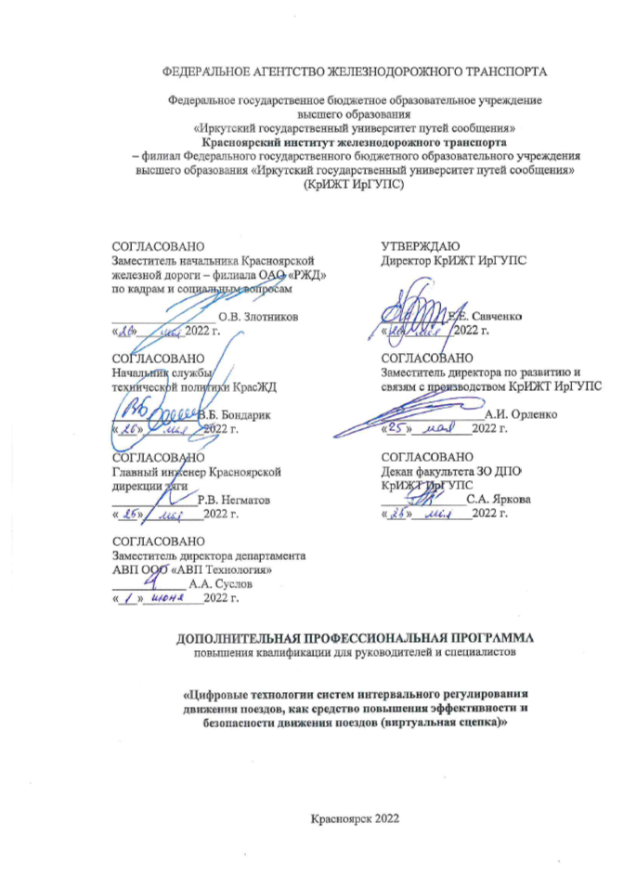
Экономика и ЗАДЕЛ проекта
Апробация на курсах повышения квалификации «Цифровые технологии систем интервального регулирования движения поездов, как средство повышения эффективности и безопасности движения поездов(виртуальная сцепка)» для ревизорского аппарата РБ, машинистов инструкторов на базе КрИЖТ ИрГУПС (май, сентябрь 2023)
Себестоимость тренажерного комплекса –
11,3 млн.руб., из них:
7,0 млн.руб. – затраты на комплектующие;
0,5 млн.руб. – затраты на расходные материалы;
3,0 млн.руб. – ФОТ;
0,8 млн.руб. – ОСН.
Итоговая стоимость тренажерного комплекса 16,3 млн.руб:
11,3 млн.руб. – себестоимость;
2,3 млн.руб. – прибыль;
2,7 млн.руб. – НДС.
ИТОГО: получаем целых 5 уникальных тренажеров, интегрированных в одно обучающее пространство!!!!
10

Slide 11
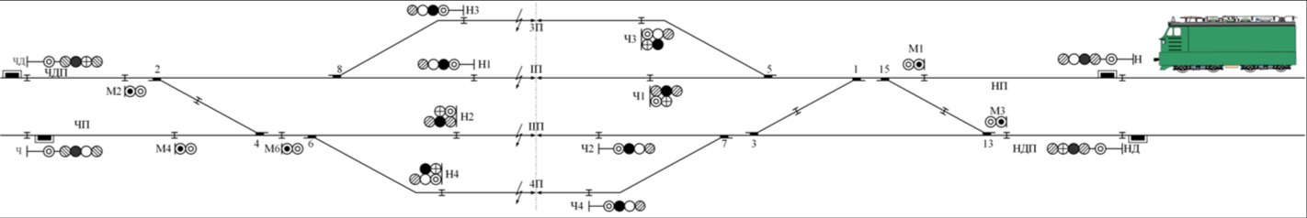

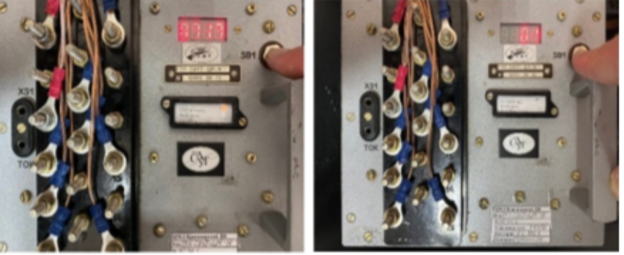
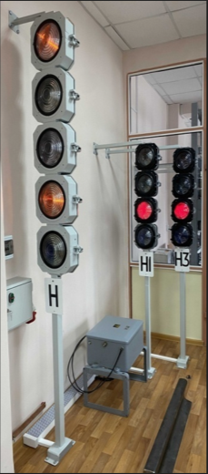
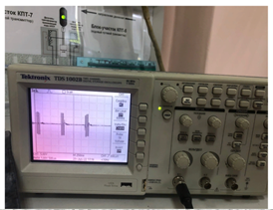
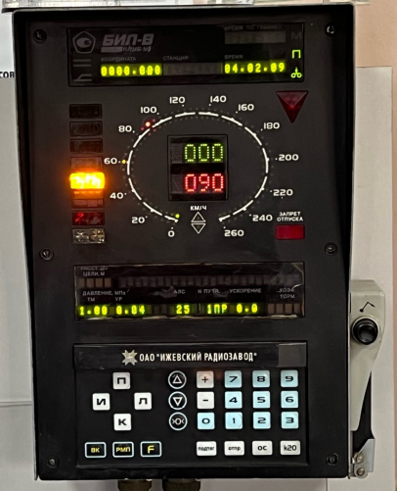
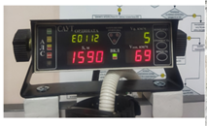
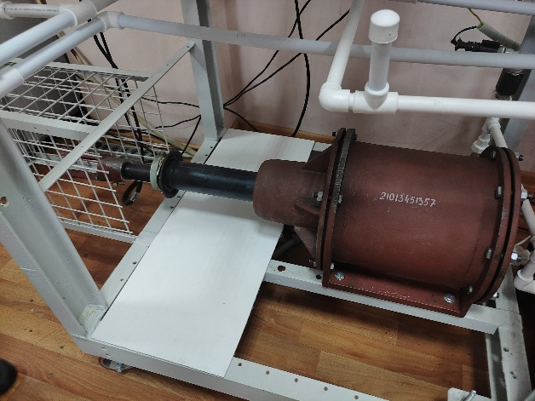
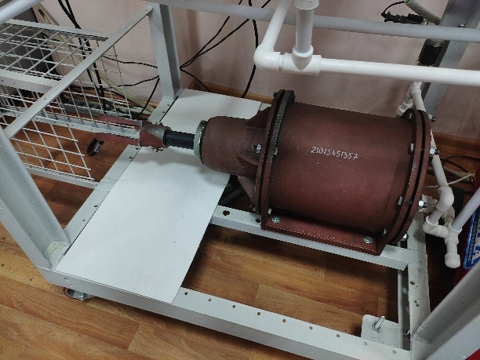
Задел проекта
Интеграция работы устройств СЦБ и локомотивных устройств безопасности при проследовании нечетным поездом на станцию (на боковой путь 3П)
11

Slide 12
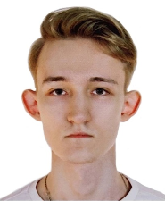
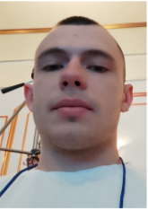
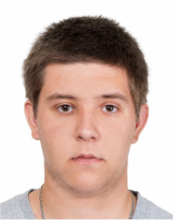
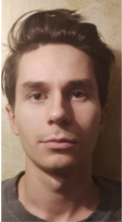
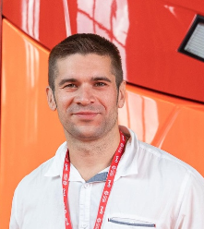
План развития И КОМАНДА проекта
Подача заявки на конкурс «Студенческий стартап»
2024 г.
Укрепление позиций на рынке, расширение
2026 г.
Зарождение
идеи
2020 г.
Апробация, участие в АП
2023 г.
Первые продажи
2025 г.
Создание макетов
Герасимов Вадим, Лидер команды, конструктор
Федченко Илья, Администратор, монтажник
Малахов Сергей, Патентовед, технолог
Васильев Дмитрий, Интегратор, менеджер
Гаранин Александр
Евгеньевич, Научный руководитель
12

